Slide 1

Question
Classification
GVHD: Huỳnh Ngọc Tín
SV: Nguyễn Thanh Hoàng - 06520182
Nguyễn Thuận Hưng - 06520

Slide 2
Nội dung
Giới thiệu về phân loại câu hỏi
Các phương pháp phân loại
Support Vector Machine
Đặc trưng phân loại
Nghiên cứu và ứng dụng liên quan
Hướng tiếp cận
DEMO

Slide 3
Giới thiệu về phân loại câu hỏi
Phân loại câu hỏi là một thành phần quan trọng trong hệ thống hỏi đáp.
phân loại câu hỏi lọc và loại bỏ những câu trả lời nào không phù hợp, đánh giá xếp hạng các câu trả lời.
Xác định được kiểu câu trả lời một khi ta biết được phân loại

Slide 4
Giới thiệu về phân loại câu hỏi
Câu hỏi được phân loại theo 6 mục thô và 50 mục mịn. Các mục này được đưa ra bởi Li và Roth (2002)
Mục thô | Mục mịn
ABBR | abbreviation,expansion
DESC | definition, description, manner, reason
ENTY | animal, body, color, creation, currency, disease, event, food, instrument, language, letter, other, plant, product, religion, sport, subtance, symbol, technique, term, vehicle, word
HUM | description, group, individual, title
LOC | city, country, mountain, other, state
NUM | Code, count, date, distance, money, order, other, percent, period, speed, temperature, size, weight

Slide 5
Các phương pháp phân loại
Việc tiếp cận phân loại câu hỏi có thể phân biệt qua ba nhóm chính :
  Dựa trên luật (rule-based)
  Mô hình hóa ngôn ngữ (language modeling)
  Và dựa trên máy học ( machine learning based).

Slide 6
Các phương pháp phân loại
Trong cách tiếp cận máy học, các thuật toán máy học thường dùng bao gồm :
  Mạng nơ-ron (Neural NetWork)
  Tính xác suất Naïve Bayes
  Maximum Entropy
  Cây quyết định (decision Tree)
  Độ lân cận (Nearest-Neighbors)
  Sparse Network of Winnows(SNoW)
  Support Vector machine(SVM)
  ...

Slide 7
Support Vector Machine
Phương pháp này dựa trên ý tưởng dùng một mặt phẳng để chia các điểm trong không gian thành hai lớp riêng biệt.
Khoảng cách giữa mặt phẳng tới điểm dữ liệu gần nhất của một phân loại sẽ quyết định chất lượng của mặt phẳng . Khoảng cách này gọi là khoảng cách biên.

Slide 8
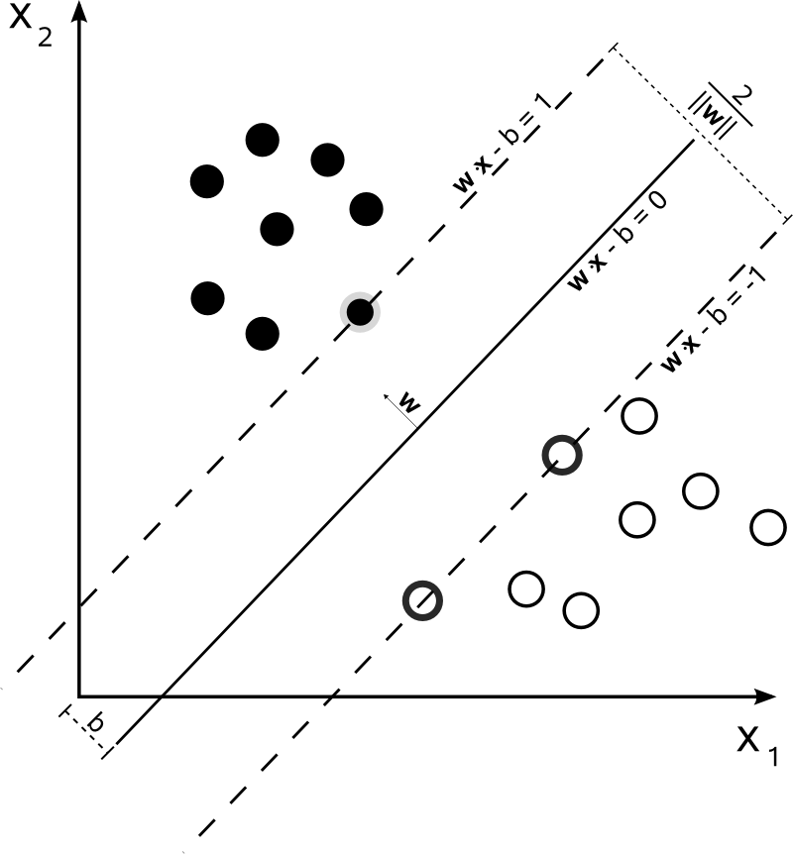
Support Vector Machine
Hình 1 – Hình minh họa việc tối ưu hóa khoảng cách biên trong SVM
(http://en.wikipedia.org/wiki/Support_vector_machine)

Slide 9
Support Vector Machine
Bằng phương pháp hình học, người ta đã tính được khoảng cách giữa hai mặt phẳng này là . Vì thế, để cực đại khoảng cách biên thì phải phải cực tiểu hóa ||w||.
Cuối cùng bài bài toán đưa về việc cực tiểu hóa w và tìm b sao cho thỏa điều kiện bên dưới

Slide 10
Đặc trưng phân loại
Các đặc trưng này đơn giản chỉ là một hoặc nhiều từ nằm đâu đó trong câu hỏi.
Chúng không quyết định câu hỏi đó thuộc về phân loại nào, chỉ là cơ sở để qua qua trình học dự đoán một câu hỏi thuộc về một phân loại.
Các đặc trưng này đều là các đặc trưng nhị phân

Slide 11
Đặc trưng phân loại
Các đặc trưng gồm :
  Bag-of-words
  N-gram : unigram, bigram, trigram
  Tận dụng tính năng ngữ nghĩa của wordnet
  Nhận diện thực thể đặc tên (NER)
  Các đặc trưng khác :
    Huang, 2008 : wh-word, headword , direct/indirect hypernym, wordshape, n-gram.
    Skowron và Araki (2005) : subordinate word category, Question focus, Syntactic-Semantic Structure .

Slide 12
Nghiên cứu và ứng dụng liên quan
LIBSVM : thư viện xây dựng bộ phân loại SVM.
Wordnet : kho từ điển ngữ nghĩa
POS tagger : gán nhãn từ loại
Một số vấn đề liên quan khác
  Parser : bộ phân tích cú pháp
  Regular expression : biểu thức thông dụng

Slide 13

Hướng tiếp cận

Slide 14
Thank You !

